Slide 1


Controle Interno

Slide 2

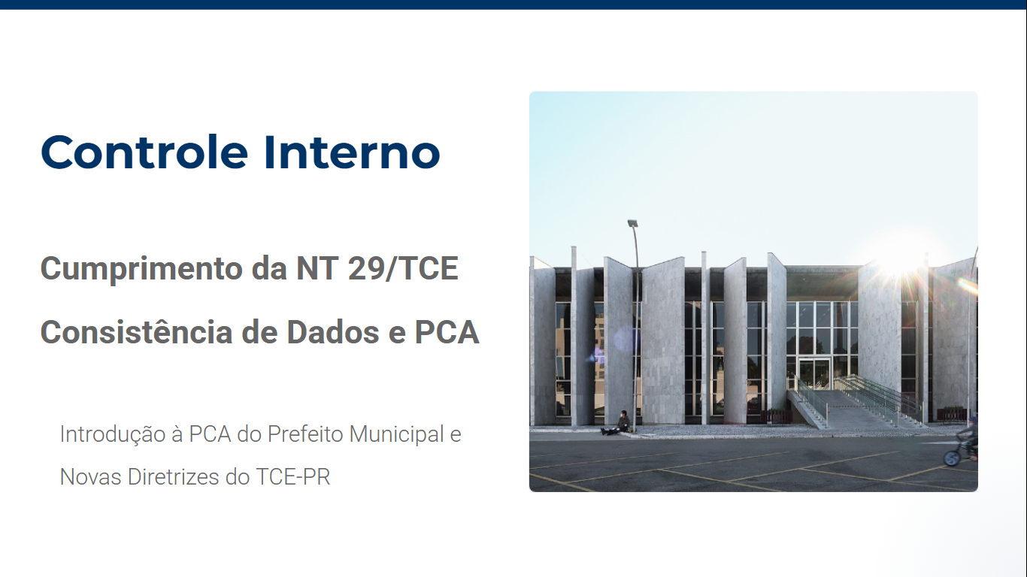

Slide 3
Formação Acadêmica e Profissional
Graduação em Administração pela Faculdade Educacional da Lapa (2012).
Pós graduação em Gestão Publica Municipal pela Universidade Estadual de Ponta Grossa
Pós Graduada em Gestão estratégica de Pessoas pela Faculdade Educacional da Lapa
Pós Graduação em Ciências Políticas pela Faculdade Iguaçu
MBA em Licitações e Contratos pelo Tribunal de Contas do Estado do Paraná
Atua Controle Interno na Câmara Municipal de Porto Amazonas desde 2010,
Funcionaria do Órgão desde 2001
Atua como assessora eleitoral e política no município de residência e região há mais de 20 anos
Experiência na área eleitoral com ênfase no processo eleitoral desde filiações, convenções, registro de candidaturas, e prestações de contas eleitorais de candidatos e partidos políticos em ambas as esferas, municipais e estaduais
Desenvolve ações sociais na área pastoral e catequética através de encontros de formações e outros.
http://lattes.cnpq.br/1448579691517317
Professora Solange Aparecida de Oliveira Gonçalves

Slide 4
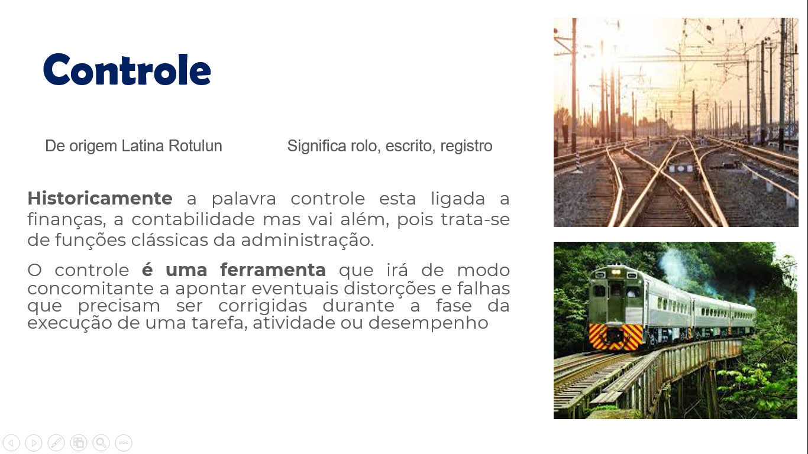

Slide 5
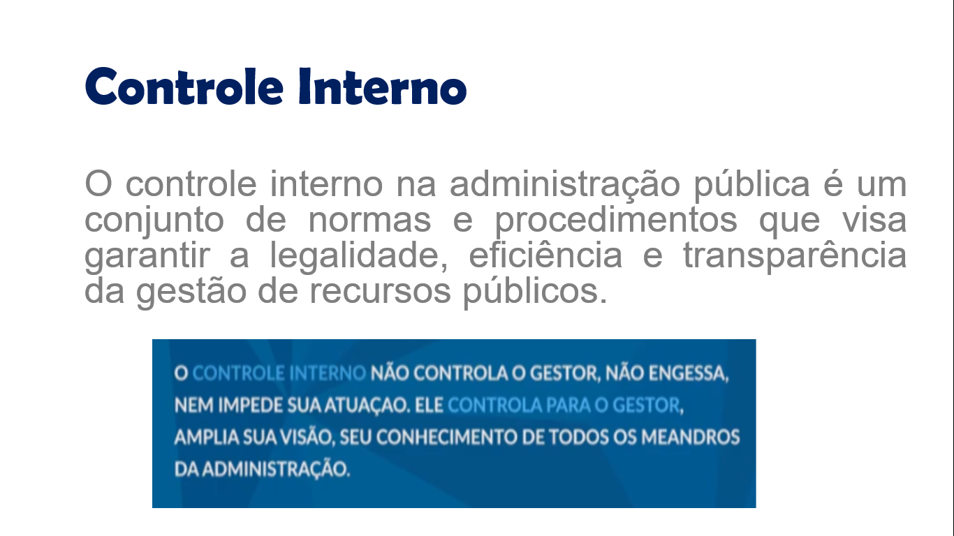

Slide 6
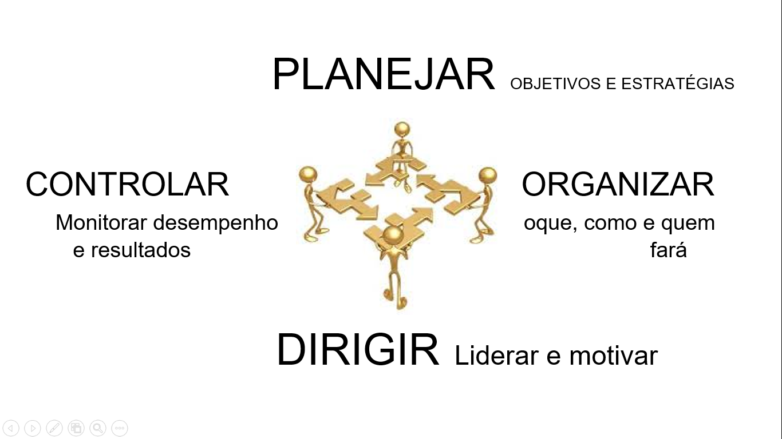

Slide 7
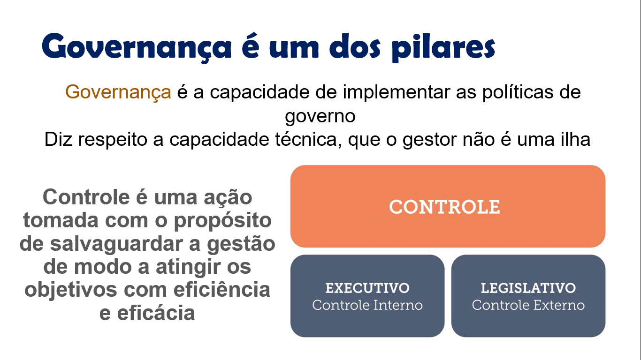

Slide 8
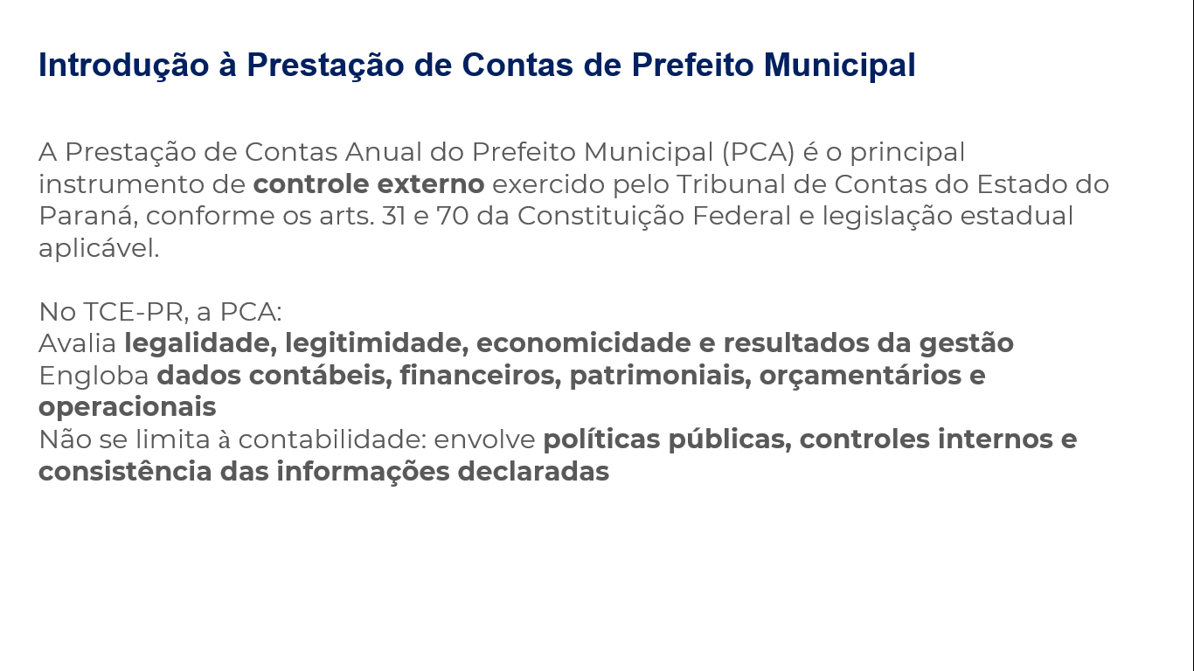

Slide 9
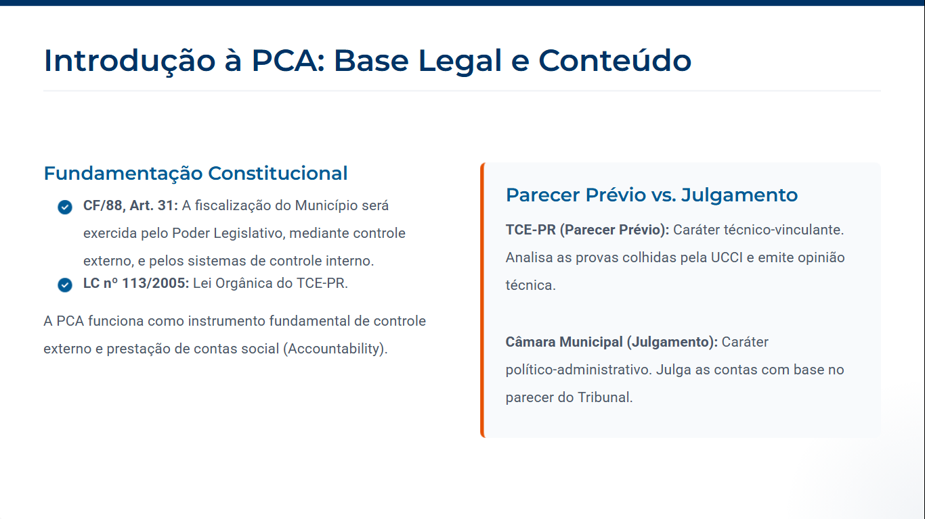

Slide 10
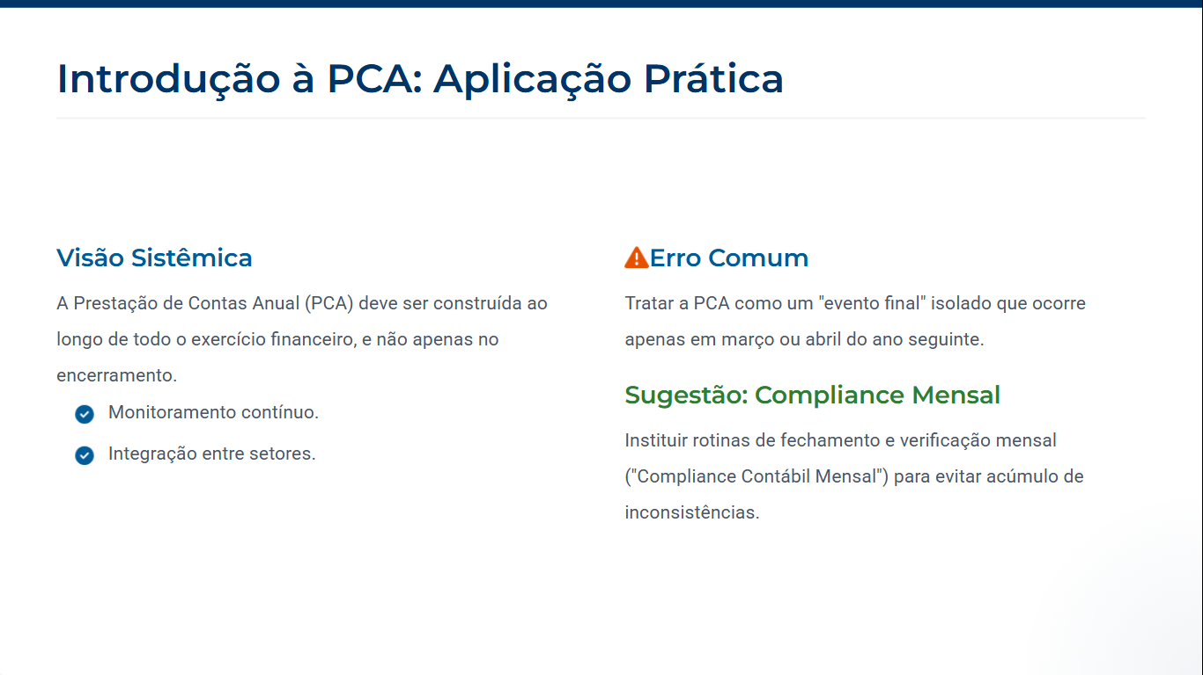

Slide 11
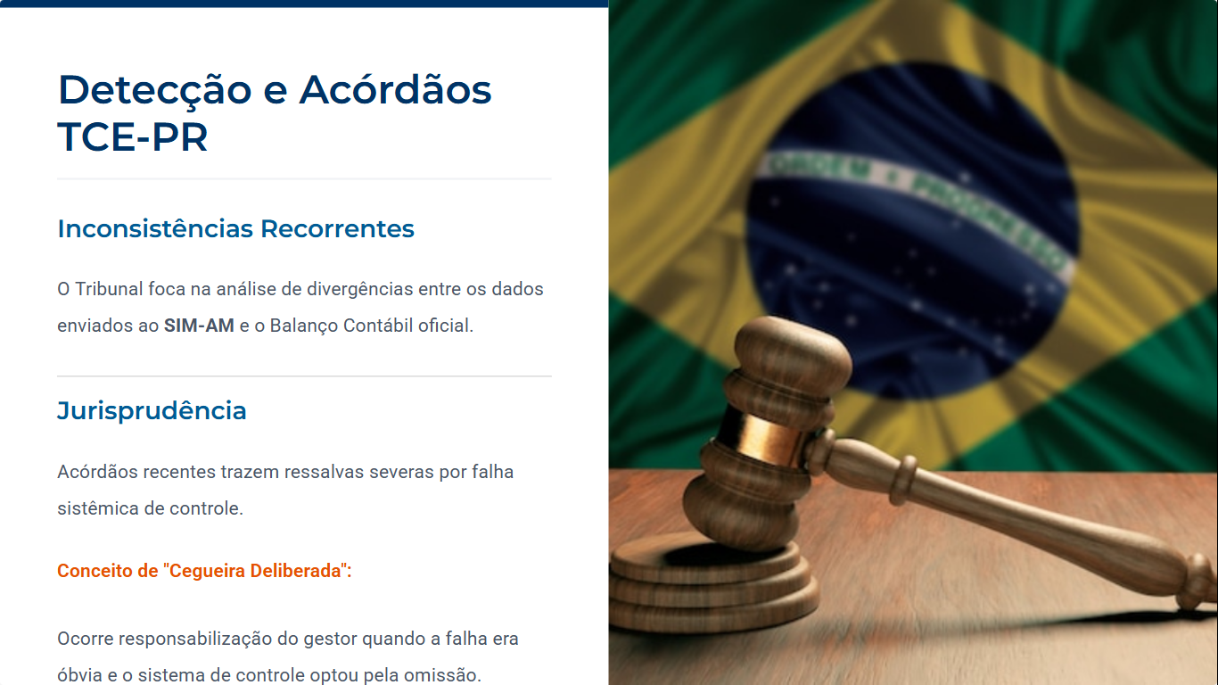

Slide 12
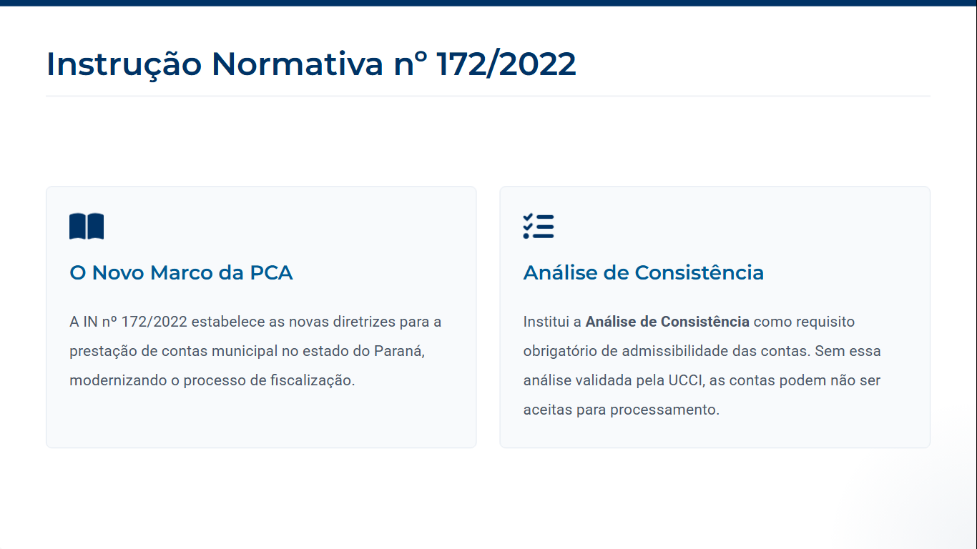

Slide 13
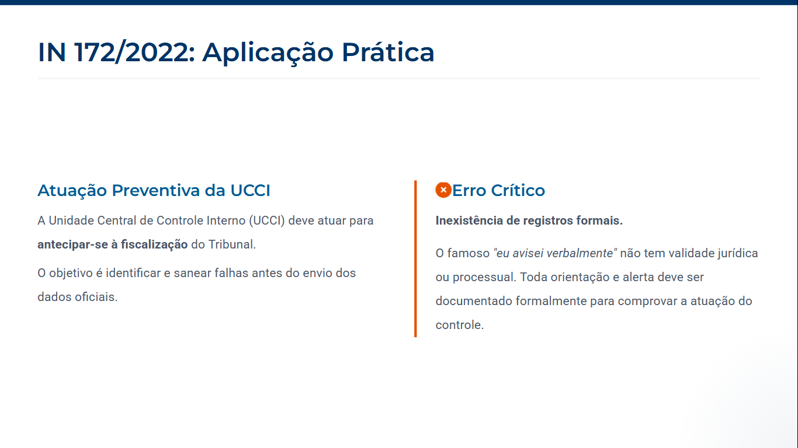

Slide 14
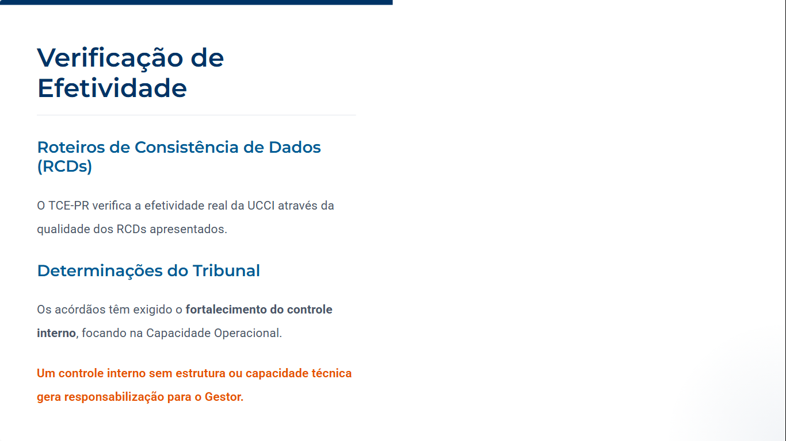

Slide 15
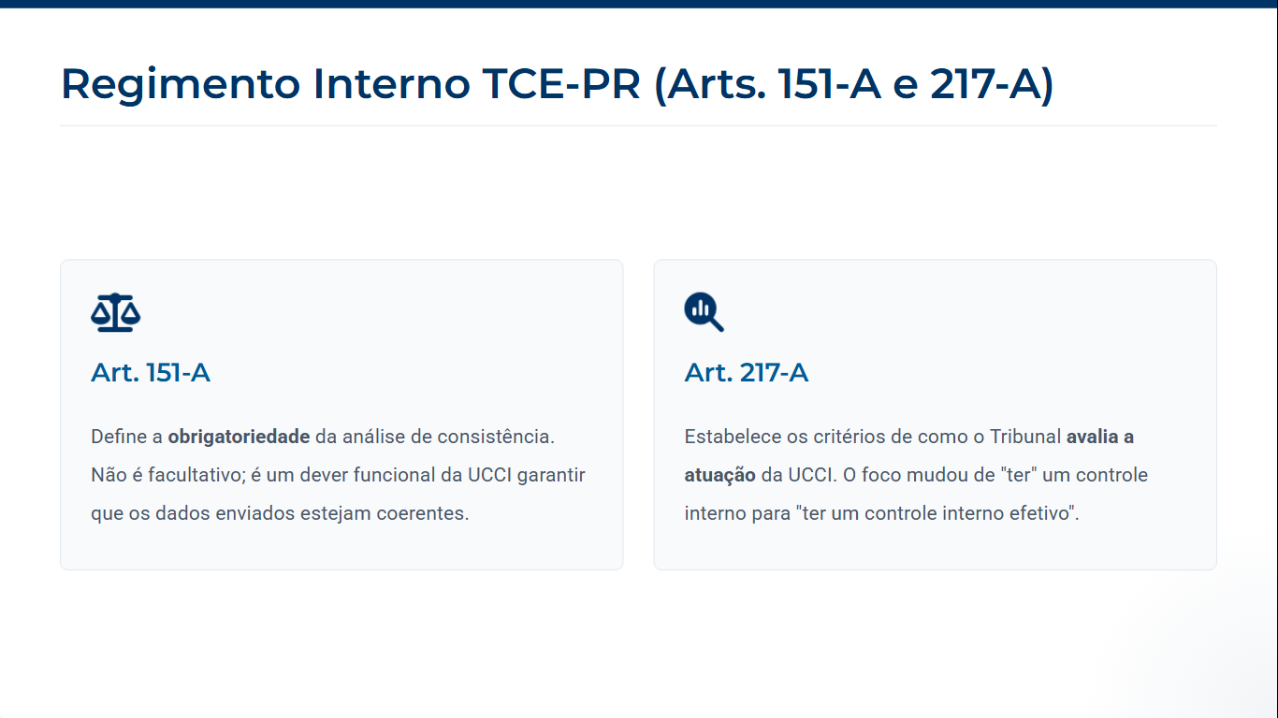

Slide 16
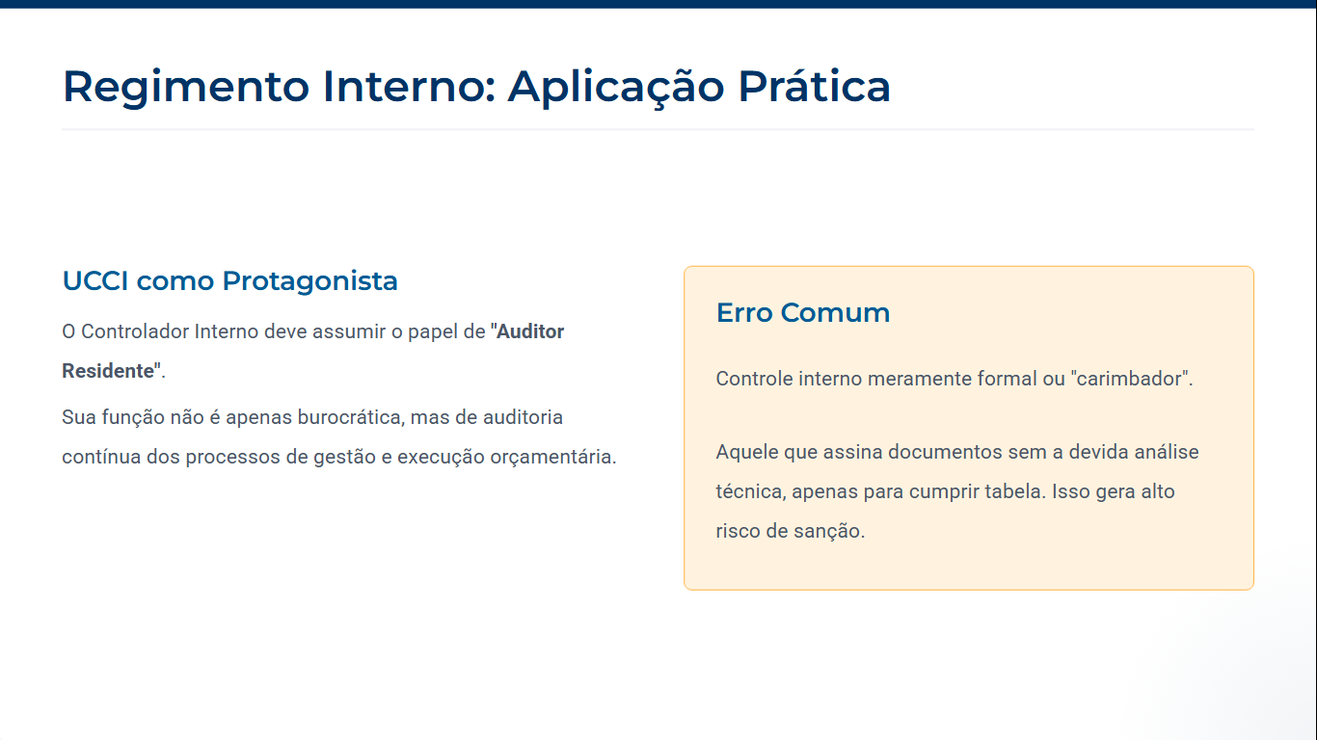

Slide 17
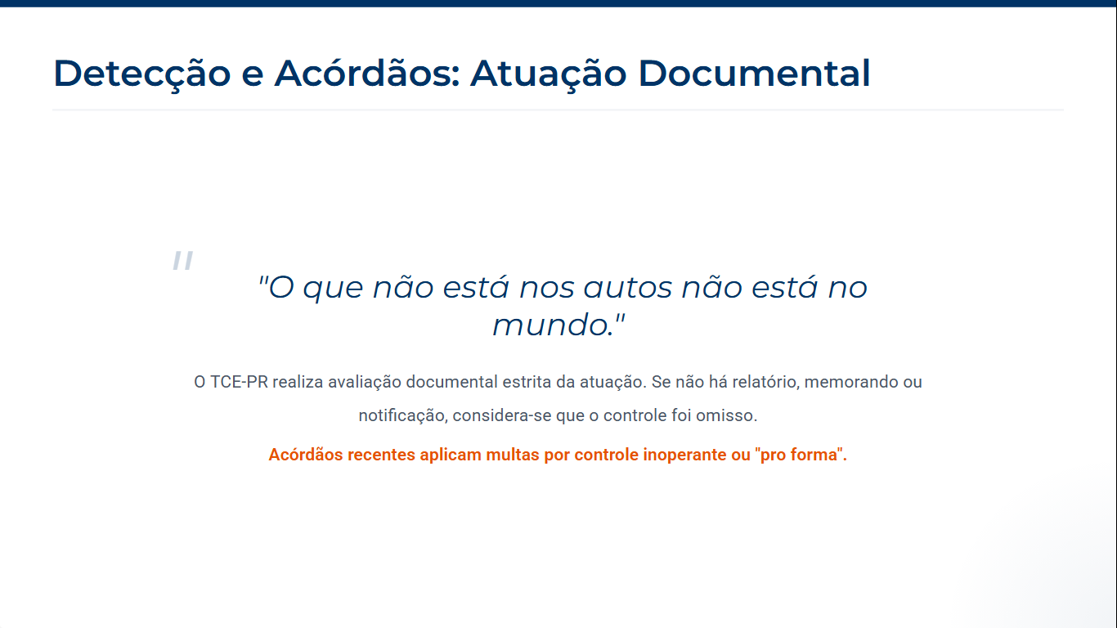

Slide 18
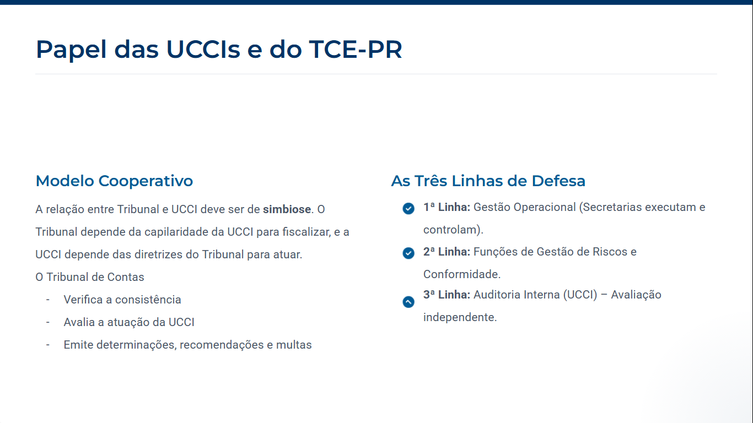

Slide 19
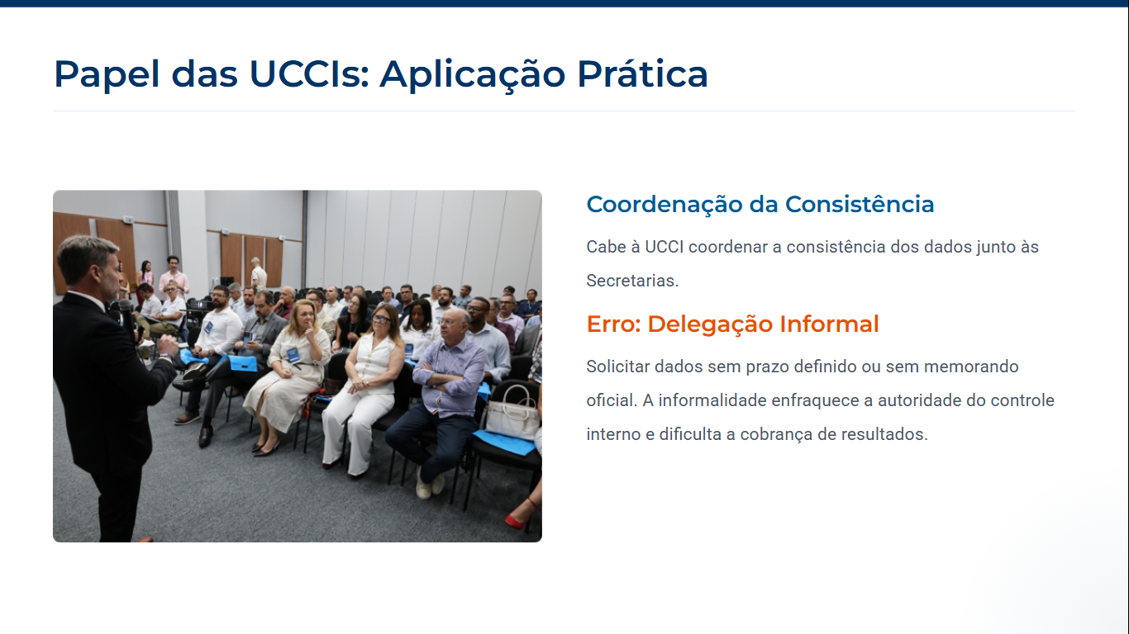

Slide 20
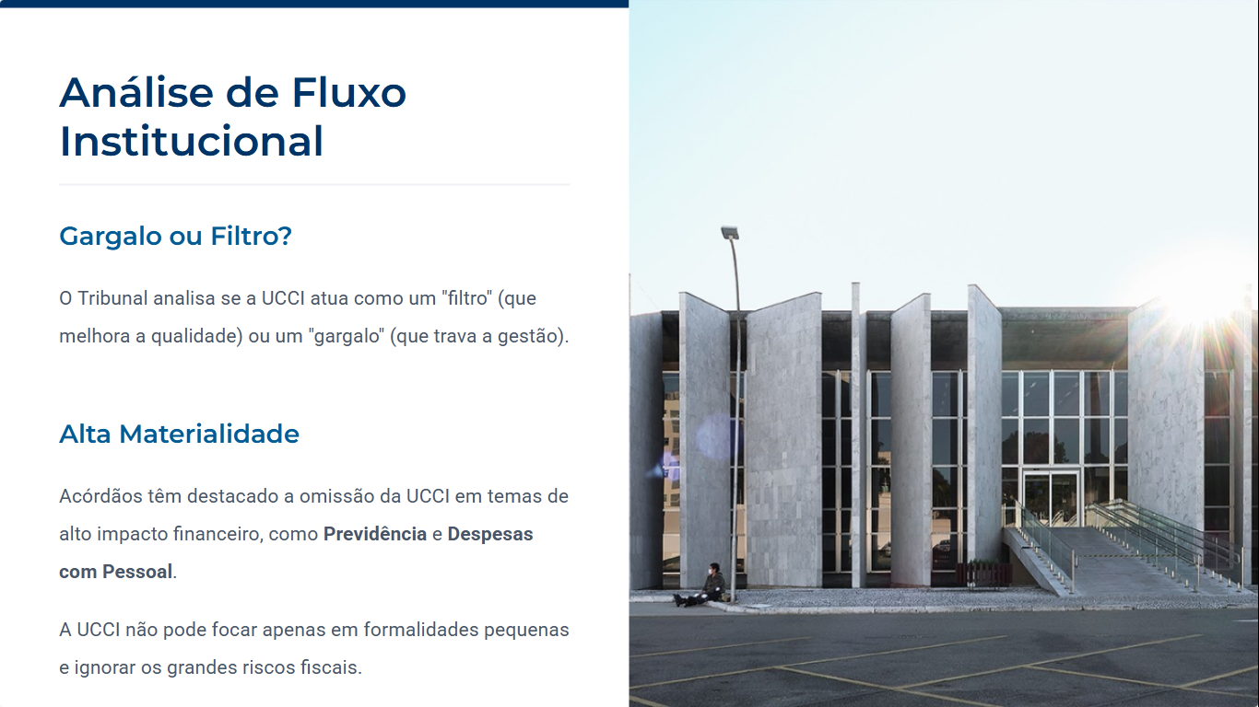

Slide 21
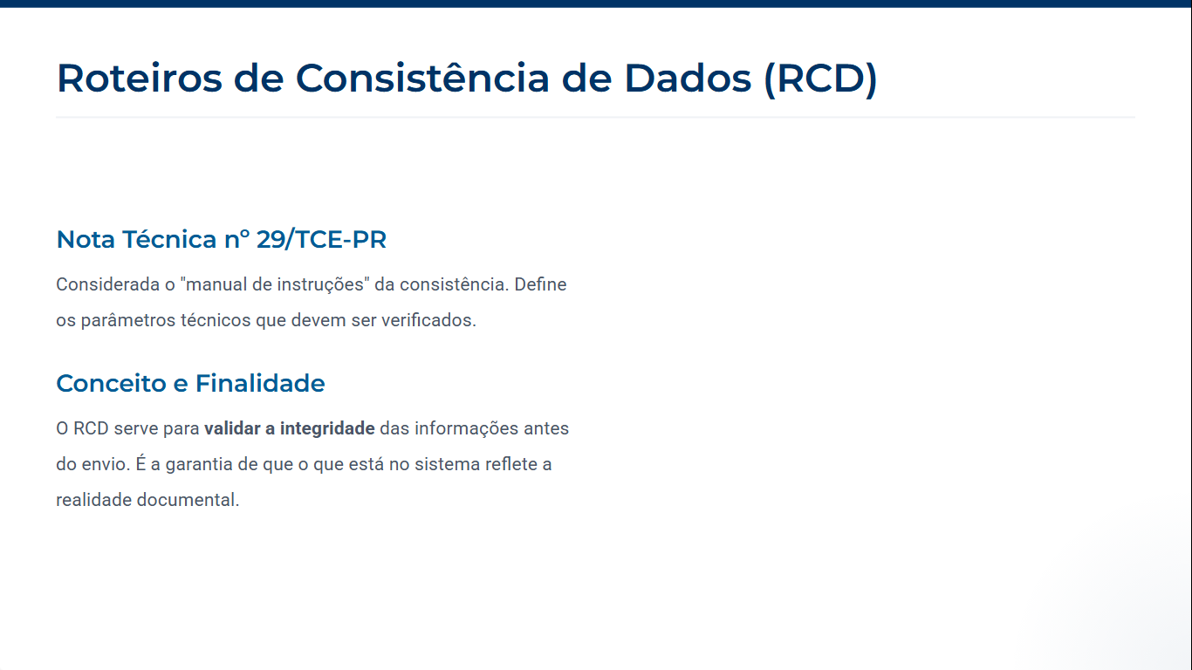

Slide 22
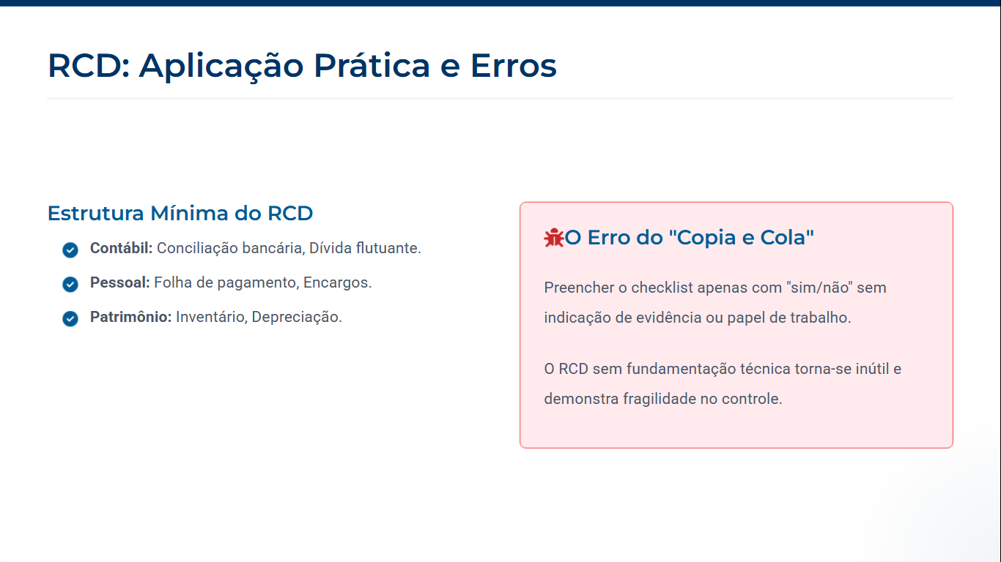

Slide 23
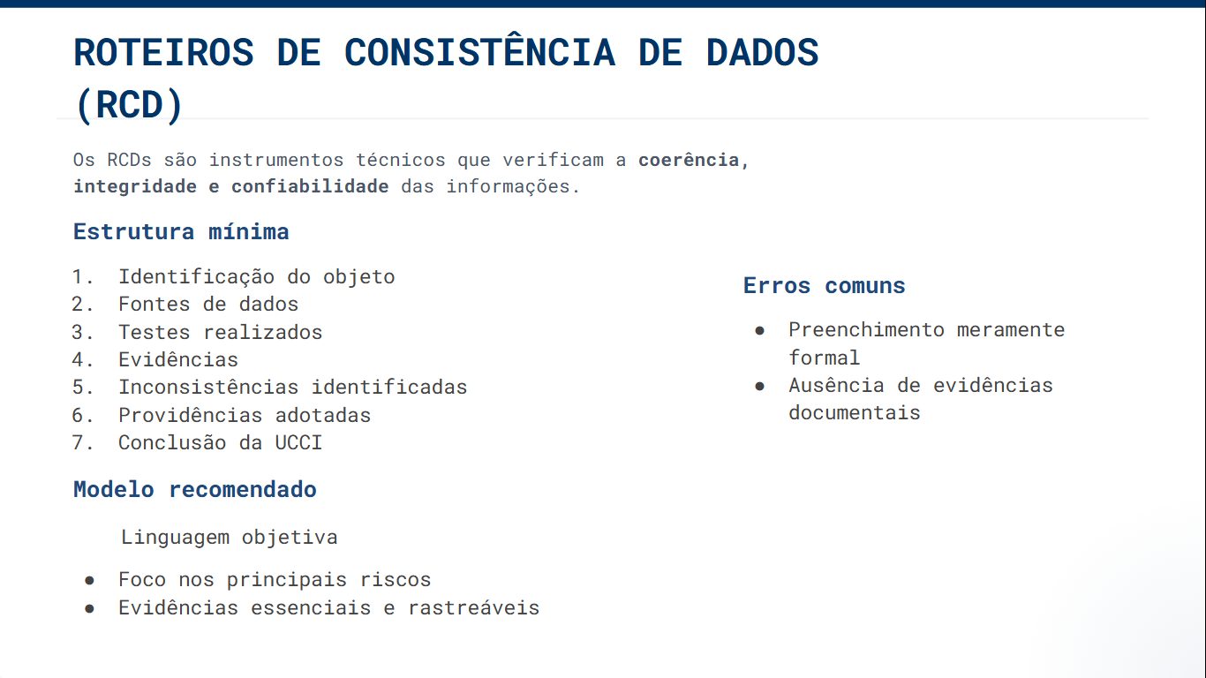

Slide 24
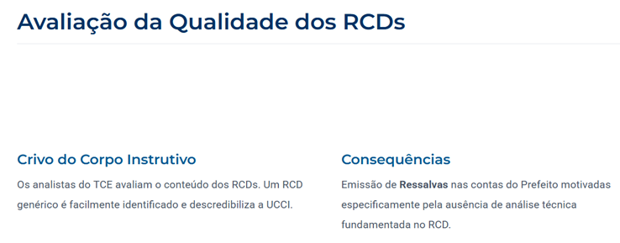

Slide 25
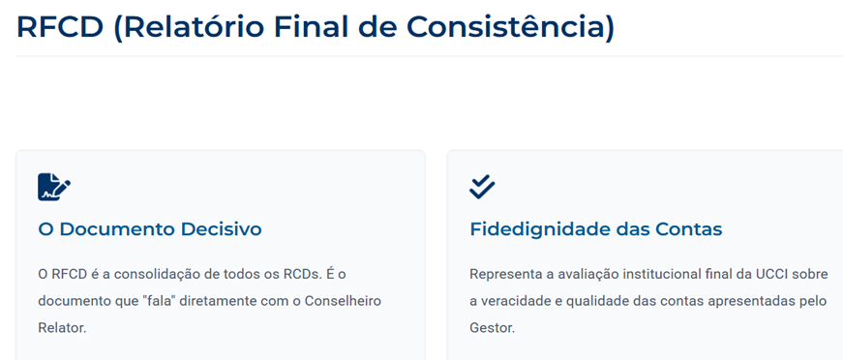

Slide 26
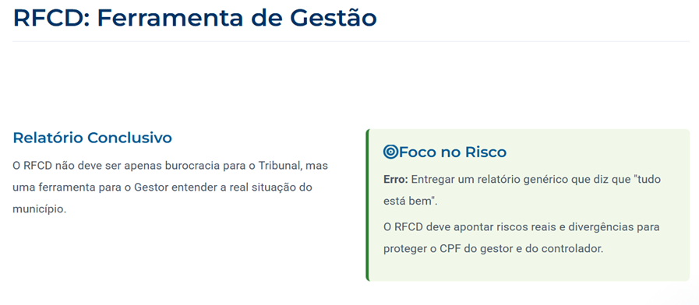
O Relatório Final de Consistência de Dados é o documento-síntese da atuação da UCCI no exercício e um dos principais elementos analisados pelo TCE-PR para avaliar a efetividade do controle interno.

Slide 27
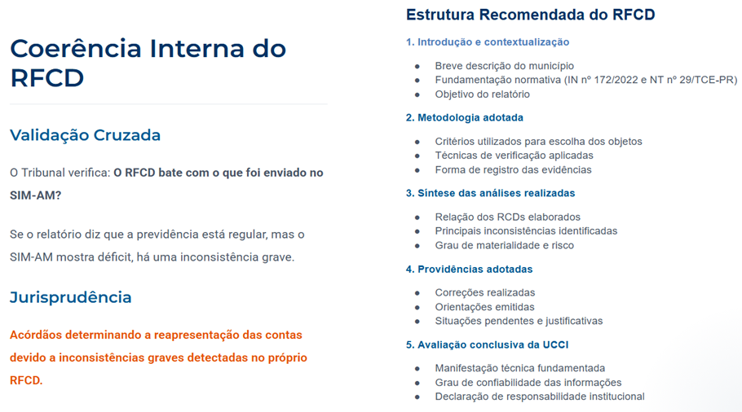

Slide 28
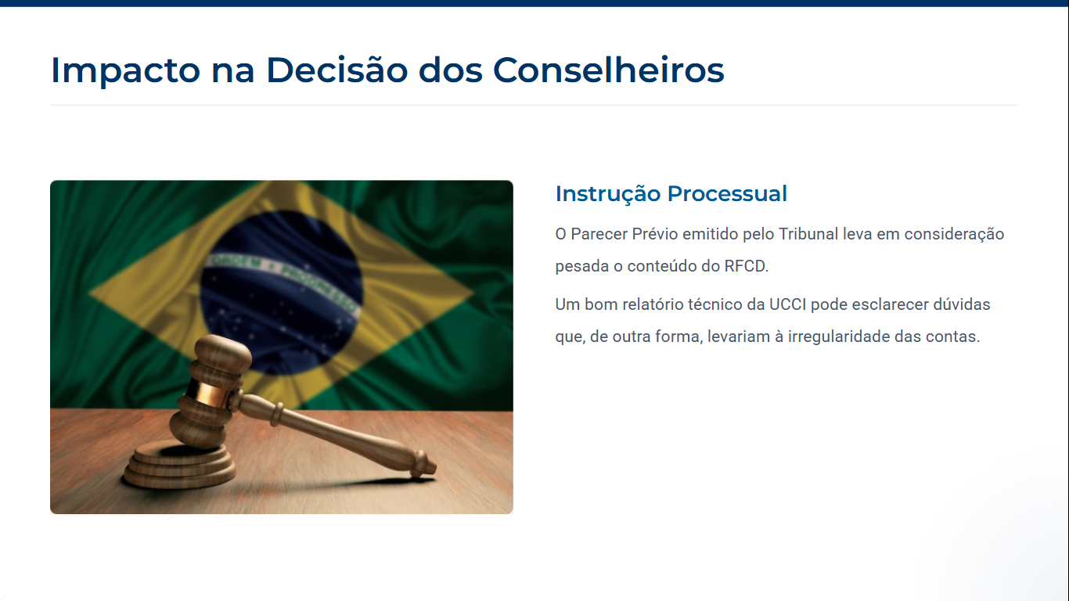

Slide 29
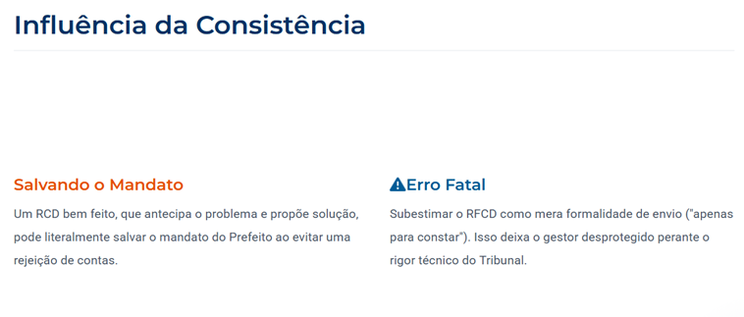

Slide 30
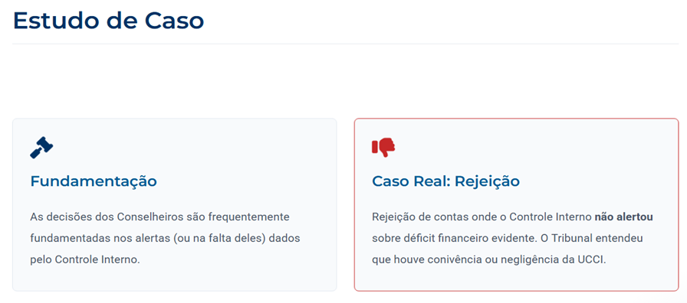

Slide 31
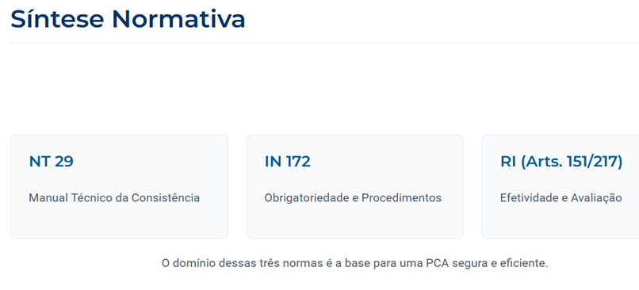

Slide 32
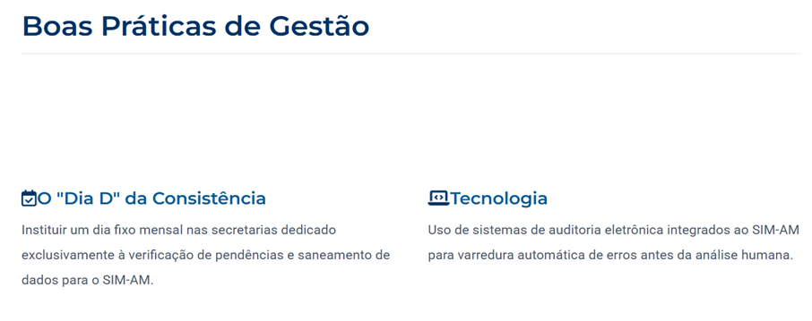

Slide 33
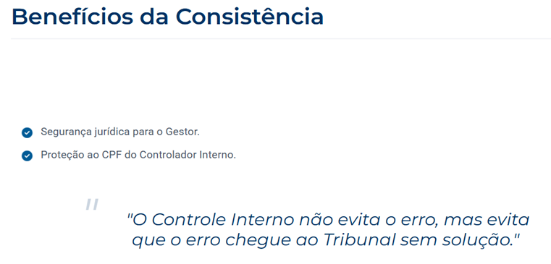

Slide 34
Mais um curso aplicado com sucesso!
Prof. Solange A O Gonçalves

